Slide 1
Comité directeur
Vendredi 12 décembre 2025
PARIS

Slide 2
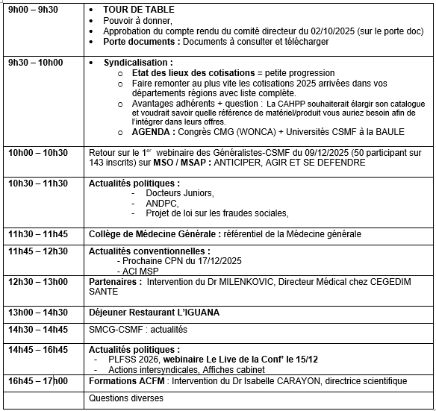
DEROULE

Slide 3
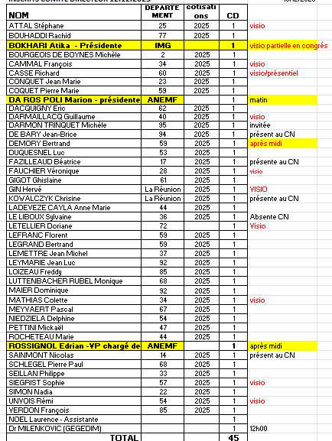
Participants

Slide 4
TOUR DE TABLE

Slide 5
Pouvoirs à donner
Approbation du compte rendu du comité directeur du 02/10/2025

Slide 6
Porte documents :
Documents à consulter et télécharger

Slide 7
,
SYNDICALISATION
N’hésitez pas à nous remonter les dernières cotisations 2025 que vous avez reçues + listing des médecins correspondant
Sans liste, les médecins ne sont pas identifiés dans la base CSMF
Inviter les médecins à adhérer via le site CSMF afin d’être immédiatement enregistrer comme adhérent.

Slide 8

Services réservés aux adhérents : avantages, guides, service juridique…

Slide 9

Question aux adhérents
La CAHPP souhaiterait élargir son catalogue et voudrait savoir quelle référence de matériel/produit vous auriez besoin afin de l’intégrer dans leurs offres

Slide 10


Calendrier 2026
❖ vendredi 13 mars : AG et Comité Directeur Les Généralistes-CSMF
❖ Vendredi 29 et samedi 30 mai : Séminaire Cadres CSMF, Paris
❖ vendredi 12 juin : Comité Directeur Les Généralistes-CSMF
❖ du mardi 30 juin au jeudi 3 juillet : Congrès Collège Médecine générale (stand Les Généralistes-CSMF) dans le cadre de la Wonca Europe
❖ Du jeudi 1er au Samedi 3 octobre : 32èmes Universités de la CSMF à LA BAULE (Comité Directeur Les Généralistes CSMF le jeudi 1er octobre)
❖ vendredi 11 décembre : Comité Directeur Les Généralistes-CSMF

Slide 11

RETOURS SUR LE 1ER WEBINAIRE
LES GENERALISTES-CSMF DU 09/12/2025
SUR
MSO / MSAP :
ANTICIPER, AGIR ET SE DEFENDRE

Slide 12
  Actualités politiques
Docteurs Juniors

Slide 13
4ÈME ANNÉE
DE MÉDECINE GÉNÉRALE
Direction générale de l’offre de soins
COMITÉ DE SUIVI DU 10 DÉCEMBRE 2025

Slide 14
Ordre du jour
Direction générale de l’offre de soins
Retour sur le PLFSS 2026
Rappels généraux sur la réforme et principes des rémunérations
PDSA
Calendrier des groupes de travail
Questions diverses

Slide 15
RETOUR SUR LE PLFSS 2026
Direction générale de l’offre de soins

Slide 16
PLFSS 2026
Direction générale de l’offre de soins
Vote de l’article 21 et du PLFSS en nouvelle lecture à l’AN
Le texte permet ainsi :
  la facturation des actes par les DJMG durant leurs stages
  sur la base des tarifs conventionnés et sans dépassement d’honoraires
  avec dispense de l’avance des frais
Réintroduction par amendement du fait que la rémunération des DJMG est assurée par le
CHU de rattachement

Slide 17
Direction générale de l’offre de soins
RAPPELS GÉNÉRAUX SUR LA RÉFORME ET PRINCIPES DES RÉMUNÉRATIONS

Slide 18
Objectifs de la réforme
Direction générale de l’offre de soins
Renforcer la formation pratique et théorique : l’objectif est d’aligner la durée de formation des médecins généralistes sur celle des autres spécialités médicales et de faciliter l’appréhension du futur exercice en médecine de ville.
Favoriser une autonomie progressive via le statut de Docteur Junior : cette phase dite « de consolidation » permet de mettre l’étudiant en situation de responsabilité supervisée pour sécuriser la transition entre les études et l’installation professionnelle.
Améliorer l’accès aux soins : la réforme ambitionne de favoriser l’installation en médecine de ville à l’issue de cette 4e année et de faire découvrir l’exercice coordonné, la pluriprofessionnalité et la pratique en zones sous-denses.

Slide 19
La rémunération du Docteur junior de médecine générale (DJ MG)
Direction générale de l’offre de soins
Le DJMG effectue son stage sous la supervision d’un PAMSU (praticien agréé maître de stage des universités).
Le DJMG est rémunéré par le CHU auquel il est rattaché. Sa rémunération se décompose de la
façon suivante (montants bruts) :
  des émoluments fixes : 2 375 € par mois ;
  une prime forfaitaire d’activité : 500 € par semestre dès lors qu’au moins 200 consultations ou actes sont réalisés en moyenne par mois ;
  une indemnité forfaitaire pour les stages accomplis en ZIP : 1 000 € par mois.
Les DJMG peuvent bénéficier par ailleurs du régime indemnitaire de droit commun des DJ, notamment :
Prime d’autonomie supervisée de 5 000€ bruts annuelle
Indemnités forfaitaires de transport et d’hébergement (sauf en cas de perception de la prime ZIP)

Slide 20
La rémunération du Docteur junior de médecine générale (DJ MG)
Direction générale de l’offre de soins
Les montants liés aux émoluments et au régime indemnitaire (hors prime forfaitaire à l’activité) sont versés mensuellement, pour chaque mois de stage ambulatoire, au DJ par son CHU de rattachement.
La prime forfaitaire d’activité est versée en une fois, à l’issue du stage, par le CHU de rattachement au DJ si son activité a dépassé le seuil de bénéfice.

Slide 21
La facturation de l’activité réalisée par le DJMG
Direction générale de l’offre de soins
Facturation de l’activité réalisée (consultations et actes techniques) selon les règles et
tarifs fixés par la convention médicale et à tarifs opposables (sans dépassement possible)
Application obligatoire du tiers payant sur la part base (prise en charge par l’assurance
maladie obligatoire) – cette part AMO est retenue par l’Assurance maladie (non versée).
La collecte du ticket modérateur (TM) est réalisée auprès du patient par le DJMG pour le
compte du PAMSU ou de la structure agréée
  si paiement par CB, le compte du PAMSU est crédité
  si règlement en espèces, les sommes correspondants sont reversées par le DJMG au PAMSU)
NB : En cas de tiers-payant intégral pratiqué par la structure ou le PAMSU, versement de la part complémentaire par l’organisme complémentaire directement sur le compte de la structure agréée ou du PAMSU.
NB2 : La rémunération du DJMG n’est pas issue de la facturation de l’activité qu’il réalise, elle est versée par le CHU.

Slide 22
La rémunération du PAMSU pour l’accueil d’un DJMG
Direction générale de l’offre de soins
Rémunération des PAMSU sous forme d’honoraires :
  Perception des tickets modérateurs de l’activité réalisée par le DJMG ;
  Honoraires pédagogiques d’un montant de 600 € bruts par mois de stage et par étudiant, versée par l’UFR ;
  Prime conditionnelle ZIP/ZAC/QPV d'un montant de 800 € bruts par mois de stage et
par étudiant, versée par l’UFR ;
Focus sur la perception des TM sur l’activité du DJMG :
1 200€ de TM encaissés = 211 consultations de DJMG par mois (sur la base de l’honoraire et du taux de prise en charge moyens constatés) ;
211 consultations / mois sont équivalentes à :
  si stage sur 4 jours : 12,2 consultations par jour soit 1,5 par heure (sur 8h) ;
  si stage sur 3 jours : 16,3 consultations par jour soit 2 par heure (sur 8h).
A titre d’exemple, si le DJ réalise environ 20 consultations par jour (soit 2,5/h), les sommes liées au ticket modérateur perçues par le PAMSU s’élèveront à près de 2 000 €.

Slide 23
La rémunération du PAMSU pour l’accueil d’un DJMG
Direction générale de l’offre de soins
Rémunération des PAMSU pour situations particulières :
  PAMSU avec une activité spécifique conduisant à un faible taux de TM (forte patientèle ALD/C2S, régime local Alsace-Moselle)
    Proposition d’une compensation forfaitaire pour activité spécifique
    Potentiellement versée sur présentation par le PAMSU du dernier RIAP (relevé individuel d’activité et de prescriptions) disponible (avec seuils % exonérés / % C2S à définir) ➔ en cours d’expertise
  DJMG en arrêt longue durée durant son stage (maladie, maternité…)
    une compensation partielle peut être versée par l’ARS, après étude de la
situation par le coordonnateur de DES

Slide 24







La facturation de l’activité réalisée par le DJ-MG
Assurance Maladie
Part AMO retenue par l’Assurance Maladie (non versée)
DJMG
CHU de rattachement
SALAIRE DU DJ-MG
Ticket modérateur (TM) payé par le patient
Emoluments
2 375€ /mois
Prime d’autonomie supervisée
5 000€ /an
Indemnité ZIP
1 000€ /mois
Prime activité
(> 200 actes/mois)
500€ / semestre
Collecte du TM par le DJ-MG pour le compte du PAMSU
Honoraires du PAMSU
Reversement au PAMSU des TM perçus par le DJMG
Tickets modérateurs de l’activité réalisée par le DJMG
Honoraires pédagogiques
600€ bruts/mois/étudiant
Prime conditionnelle (ZIP/ZAC/QPV)
800€ bruts /mois/étudiant
PAMSU
Appui auprès DGOS pour le pilotage de la généralisation de ROC ¹²

Slide 25
PDSA
Direction générale de l’offre de soins

Slide 26
Questionnements sur la PDSA
Direction générale de l’offre de soins
2 types d’activité réalisés aux horaires de PDSA
  Régulation médicale téléphonique
  Activité médicale de consultation aux horaires PDSA (effection)
S’agissant de l’effection
  Quid de l’inscription aux tableaux de gardes ?
  Sur le même modèle que les médecins de plein exercice ? Sur les mêmes tableaux de gardes ?
Modalités de rémunération
  Circuit de financement en journée fonctionnel également aux horaires de PDSA
  Demande de certains acteurs d’une activité libérale sur ces créneaux :
    Quid de la gestion des honoraires ? paiement des cotisations sociales (URSSAF, CARMF,…) sur cette partie de l’activité, quid des éventuelles erreurs de facturations/indus ?
    Questions techniques : nécessité d’une 2nde carte CPS, compte professionnel, terminal CB le cas
échéant

Slide 27
Direction générale de l’offre de soins
CALENDRIER DES GROUPES DE TRAVAIL

Slide 28
Calendrier des groupes de travail
Direction générale de l’offre de soins
GT – Appariement et affectation des docteurs juniors du DESMG ➔ 10 décembre 2025 (18h)
GT – Application de la réforme aux centres de santé et maisons de santé
pluriprofessionnelles ➔ 17 décembre 2025
GT – Mise en œuvre de la PDSA ➔ 8 janvier 2026

Slide 29
    Actualités politiques
ANDPC

Slide 30
    Actualités politiques
Projet de loi
sur les fraudes sociales

Slide 31

Référentiel de la Médecine Générale

Slide 32
Actualités conventionnelles
Prochaine CPN
du 17.12.2025

Slide 33
Actualités conventionnelles
ACI-MSP

Slide 34

PARTENAIRE
Intervention du Dr MILENKOVIC,
Directeur Médical chez CEGEDIM SANTE

Slide 35
Comite directeur les generalistes-CSMF
12/12/2025

Slide 36

Gegedim sante

Slide 37
1
EHDS – Espace de données de santé européen

Slide 38

Gegedim sante

Slide 39
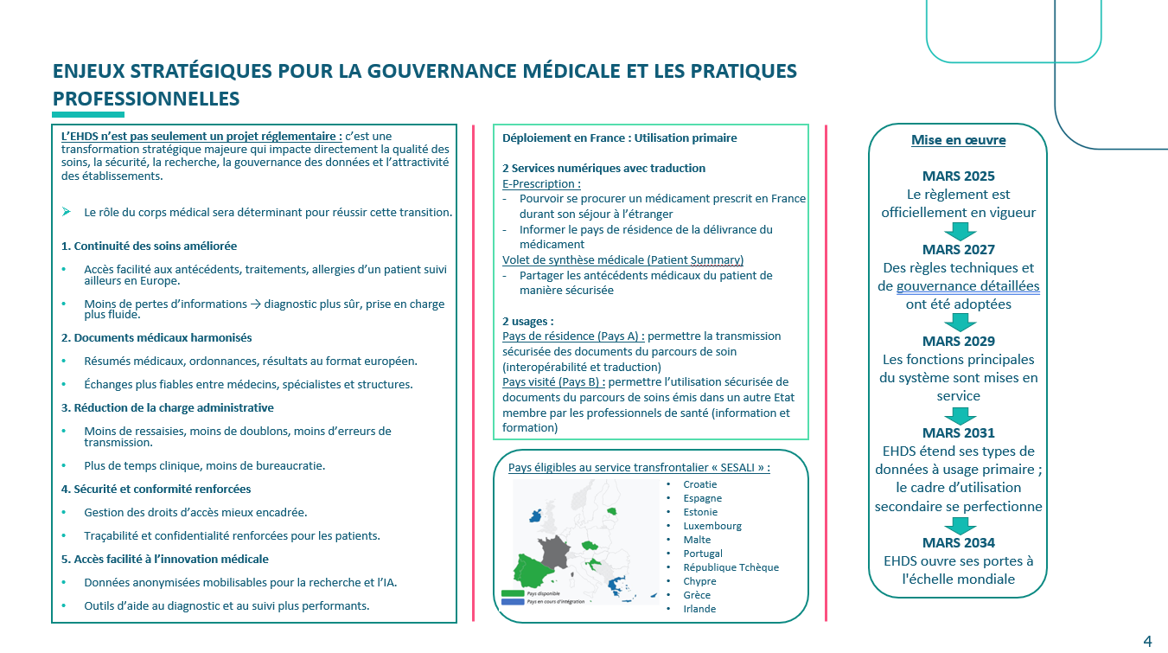
Gegedim sante

Slide 40
2
Maiia Médecin

Slide 41
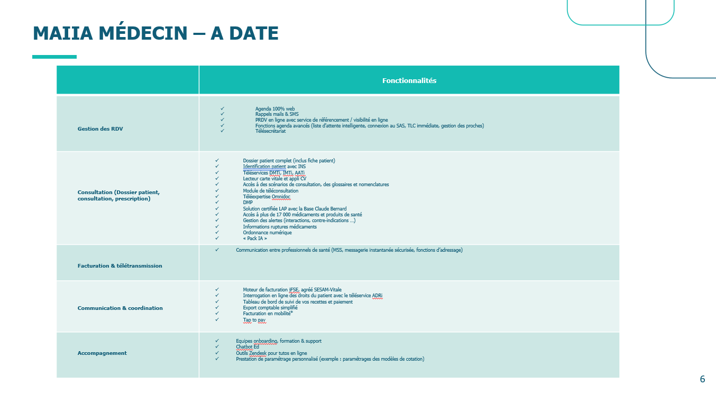
GEGEDIM SANTE

Slide 42
3
Dashboard

Slide 43
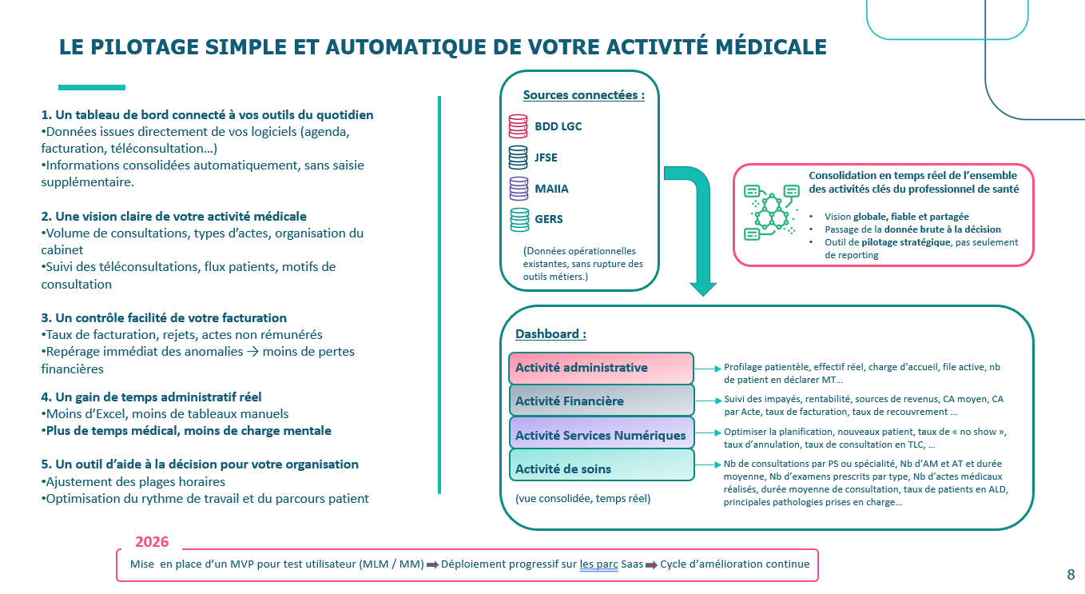
GEGEDIM SANTE

Slide 44


Slide 45

AUTRE PARTENAIRE

Slide 46
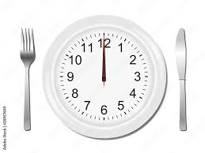
,
DEJEUNER
Restaurant L’IGUANA

Slide 47

ACTUALITES
DU SYNDICAT DES MEDECINS COORDONNATEURS, EHPAD ET AUTRES STRUCTURES,
ET DES MEDECINS CONCERNES PAR LA GERIATRIE
Intervention du Dr Pascal MEYVAERT, Président

Slide 48
    Actualités politiques
PLFSS 2026
Synthèse CSMF
11.12.2025

Slide 49
PLFSS 2026
Article 20
Simplifier et rendre plus efficiente la politique vaccinale
- Sous réserve d’une recommandation préalable de la HAS, vaccination obligatoire contre la grippe des professionnels de santé libéraux et de l’ensemble des personnes exerçant dans les mêmes lieux. Un décret précise les conditions d’exercice des professions de santé qu’il énumère auxquelles s’applique l’obligation vaccinale, en fonction de l’exposition à des risques de contamination qu’elles induisent pour les professionnels ou pour les personnes dont ils sont chargés.
- Rétablissement de l’obligation de vaccination contre la grippe des résidants en EHPAD
- Simplification du dispositif de pilotage des centres de vaccination en les recentrant sur les ARS.
Article 20 ter
Tout médecin, centre de santé, sage-femme ou infirmier peut détenir des vaccins sur son lieu d’exercice

Slide 50
PLFSS 2026
Article 21
Docteur Junior :
Simplifie le dispositif et modifie le schéma en permettant au maître de stage d’encaisser les tickets modérateurs en remplacement de l’indemnité de compensation des charges liées à l'encadrement spécifique.
Le paiement de la rémunération des étudiants en dernière année du diplôme d’études spécialisées de médecine générale est assuré par le centre hospitalier universitaire auquel ils sont rattachés.
Création d’un nouveau statut de praticien territorial de médecine ambulatoire
La rémunération complémentaire des médecins PTMA est limitée à 10% de la rémunération du médecin.
Création de structures spécialisées en soins immédiats non programmés
Personnes morales constituées entre des professionnels médicaux et, le cas échéant, des auxiliaires médicaux, exerçant à titre libéral ou salarié. Cahier des charges et financement forfaitaire spécifique en fonction du nombre de patients accueillis / an. Un avenant à la convention médicale doit être signé avant le 1er juin 2027, en particulier sur la rémunération des SNP.

Slide 51
PLFSS 2026
Article 21
Modulation des rémunérations forfaitaires en fonction de la part de la patientèle résidant dans tout ou partie des zones caractérisées par une offre de soins insuffisante ou pas des difficultés d’accès aux soins : à prévoir dans la convention
Soins non programmés
Signature avant le 1er juin 2027, d’un avenant à la convention portant sur la rémunération des soins non programmés et la facturation des actes qui y sont réalisés. Sinon : arrêté.
PDSA
Pour renforcer la régulation de la permanence des soins ambulatoires et du service d’accès aux soins, une disposition permet à l’ensemble des médecins, notamment les médecins retraités qui le souhaiteraient ou les médecins remplaçants, d’y participer. Aussi, cette disposition permet à l’Assurance maladie de les rémunérer sur la base des tarifs prévus dans la convention médicale.

Slide 52
PLFSS 2026
Article 21 bis
Création du Réseau France Santé
Les CPTS ont été retiré du dispositif.
La possibilité pour les ministres de fixer les modalités de mise en place en cas d'échec des négociations d'un avenant à l'ACI qui doivent s'ouvrir dans les 2 mois a été supprimé.
Ouverture d’une négo ACI dans les 6 mois en faveur du développement de l’exercice coordonné et du déploiement des communautés professionnelles territoriales de santé afin de prévoir les modalités de soutien de ces communautés aux structures du réseau “France santé”.
Suppression pour les pharmaciens de leur rôle d’orientation dans le parcours de soins. Seule la contribution à l’évaluation et à la prise en charge des situations clinique est maintenue.

Slide 53
PLFSS 2026
Article 21 ter
Création de consultations médicales longues dédiées à la ménopause
Article 21 quater
Fin du CDE : contrat de durée d’exercice, fixée au 1er janvier 2030
Article 21 septies : encadrement de la médecine esthétique
À la demande du Cnom, il est proposé que l’autorisation d’un praticien à exercer dans le champ de la médecine esthétique relève de l’ordre compétent. Une durée d’exercice préalable dans une qualification initiale relevant de la médecine curative est requise. Conditionne la pratique de la médecine esthétique au suivi d’une formation complémentaire ou à une expérience préalable.
Article 21 decies : suppression de la création de l’expérimentation de l’équipe de soin traitante pluridisciplinaires (médecin, infirmier, pharmacien, assistant médical au minimum)

Slide 54
PLFSS 2026
Article 26 bis : secteur 3
Suppression de la prise en charge des actes et prestations prescrits
Article 28 Arrêts de travail
Limite la durée de prescription des arrêts de travail pour maladie
Ne peut excéder un plafond déterminé par décret en Conseil d’État, lequel plafond ne peut être inférieur à un mois pour une première prescription et à deux mois pour une prolongation de prescription
Dérogation au plafond prévu lorsque le médecin justifie, sur la prescription, de la nécessité d’une durée plus longue au regard de la situation du patient et en considération, lorsqu’elles existent, des recommandations établies par la HAS
Limite la durée d’indemnisation des arrêts de travail en cas d’accident du travail ou de maladie professionnelle
Supprime l’obligation de visite de reprise pour un retour de congé maternité

Slide 55
PLFSS 2026
Article 31 : remplissage obligatoire du DMP
Sanctions : 2500€ par manquement, plafonné à 10000€/ an et plus importantes pour les établissements.
Obligation de consultation de « Mon espace santé » et possibilité d’une pénalité financière en cas de manquement.
Exonération de la responsabilité du professionnel, dans le cas où l’absence d’alimentation du DMP résulte d’une défaillance des outils logiciels ;
Report de l’entrée en vigueur à 2028, pour laisser le temps au déploiement des nouveaux logiciels financés dans le cadre du Ségur numérique.

Slide 56
Article 43 : retraite
PLFSS 2026
Ce que cet article prévoir à compter du 1er janvier 2027 :
Suspension de la pension liquidée lorsque l’assuré qui a atteint l’âge légal de départ à la retraite, poursuit son activité sans avoir liquidé l’ensemble de ses régimes obligatoires, sauf dans le cas où l’un des régimes non liquidés fixe un âge de départ supérieur à l’âge légal.
Pour les assurés entre l’âge légal (64 ans) et l’âge d’annulation de la décote (67 ans), la pension sera écrêtée à hauteur de la moitié du dépassement d’un seuil de revenus d’activité fixé par décret, a priori autour de 7 000 euros par an. Au-delà de 67 ans, le cumul emploi-retraite redeviendrait intégral.
=> Particulièrement défavorable aux femmes médecins ayant bénéficié de trimestres pour maternité, aux personnes ayant accompli un service national ou procédé à des rachats de trimestres pour compléter leur carrière.

Slide 57
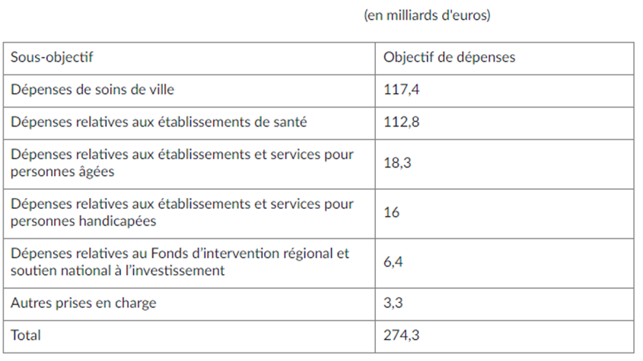
Article 49 : ONDAM +3,1%
PLFSS 2026
+ 2,5M€
+1M€
+0,1M€
+0
+,02 M€
+0
+3,9 M€

Slide 58

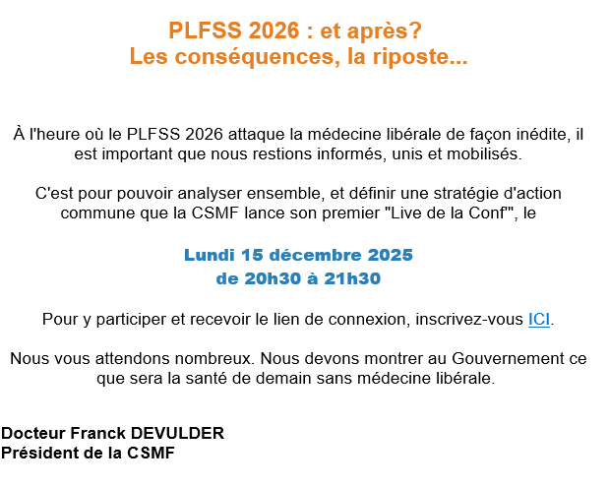

Slide 59
    Actualités politiques
ACTIONS INTERSYNDICALES
MESURES DÈS LE 3 DÉCEMBRE :
  ✔ Suspendre l’alimentation du DMP
  ✔ Sortir massivement de l’OPTAM et de l’OPTAM-ACO
  ✔ Soutenir la grève du 3 décembre lancée dans le sud est
  ✔ Refuser les contrats d’engagement France Santé
  ✔ Inviter les médecins de plus de 60 ans à déclarer leur cessation d’activité dans 6 mois
  ✔ Systématiser la demande de validation des arrêts de travail via Amelipro
ÉTAPE SUIVANTE : MOUVEMENT HISTORIQUE
DU 5 au 15 janvier : LA MÉDECINE LIBÉRALE NE RÉPOND PLUS.
➡️ Grève totale : reportez vos consultations dès aujourd’hui.
Mercredi 7 janvier
➡️ Grande manifestation nationale à Paris.
Janvier
➡️ Soutien massif à « l’Opération Bruxelles » menée par Le Bloc.

Slide 60


    Actualités politiques
ACTIONS INTERSYNDICALES

Slide 61

FORMATIONS ACFM
Intervention du Dr Isabelle CARAYON, directrice scientifique

Slide 62
Questions diverses

